Slide 1




8. Technische Hintergrundprozesse
Notwendigkeit
Abb 10
Abb 12
Schulwebseite
Abb 11
Notes:
Webseiten sind oft viel größer als das, was man sieht
Hintergrundprozesse, die die Nutzung erst richtig möglich machen
Beispiel Amazon:
Bevor Kunde Bestellen kann müssen Aktuelle Angebote erfasst und geladen werden
Wenn der Kunde dann bestellt muss das Warenhaus über Lieferung Informiert werden
> Hintergrundprozesse überall benötigt wo die Website Dynamisch und Interaktiv ist
Dynamische bedeutet:
angezeigten Daten sich von Zeit zu Zeit ändern
oder anhand von einer Eingabe des Benutzers andere Daten präsentiert
Schulwebsite braucht auch Hintergrundprozesse, z. B.:
Es müssen alle Blogeinträge geladen werden, die verfügbar sind
Wenn Ein Blogeintrag ausgewählt wurde: Muss der Text zum Blogeintrag mit Bildern angezeigt werden
- Anforderungen und Rahmenbedingungen an Hintergrundprozesse
- Folgender Teil beschäftigt mit Planung und Umsetzung

Slide 2



8. Technische Hintergrundprozesse
Was ist eine Webseite?
}
Abb 14
Abb 13
Abb 15
Notes:
Eine Webseite ist auf Technischer Ebene nur ein Textdokument
Ähnlich wie ein Word Dokument nur eine Datei
Struktur: HTML (Hyper Text Markup Language)
Beschreibt den Aufbau der Webseite
Möglich: Interaktive Programme einbauen
mit Javascript
Zum Beispiel Animationen oder Aktionen auf Knopfdruck
Kann Struktur Verändern; Anzeige Verändern
Beschreibt das Verhalten der Webseite
Beide Komponenten werden vom Programm mit dem man die Webseite aufruft Interpretiert und Ausgeführt
Diese Beiden Komponenten können Inhalte nicht Dynamisch Präsentieren

Slide 3


8. Technische Hintergrundprozesse
Ablauf einer Webanfrage
HTTP Anfrage
Server
Client
Abb 16
Notes:
Dynamische Webseite besteht aus 2 Seiten: Client und Server
Zusammenwirken der Seiten macht Erlebnis möglich
Zusammenwirken am Beispiel einer Anfrage:
Wenn Nutzer Website aufruft: Stellt Anfrage an den Webserver, wo Webseite ist

Slide 4
8. Technische Hintergrundprozesse
Ablauf einer Webanfrage
HTTP Anfrage
Server
Client
Abb 16

Slide 5
8. Technische Hintergrundprozesse
Ablauf einer Webanfrage
HTTP Anfrage
Server
Client
Abb 16
Abb 14, Abb 15
Notes:
Webserver Verarbeitet Anfrage und sendet Webseite oder anderen Daten zurück
Diese Verarbeitung der Anfrage kann Dynamisch Programmiert werden

Slide 6
8. Technische Hintergrundprozesse
Ablauf einer Webanfrage
HTTP Anfrage
Server
Client
Abb 16
Abb 14, Abb 15
Abb 14, Abb 15
Notes:
Erst nach Senden der Webseite können Clientseitige Hintergrundprozesse ausgeführt werden

Slide 7


8. Technische Hintergrundprozesse
Anforderungen und Voraussetzungen
Abb 17
Begrenzter Speicherplatz
Begrenzte Prozessorleistung
Abb 18
Notes:
Webseite muss:
Sicher: Nur Personen mit Berechtigung können Inhalte erstellen und bearbeiten
Anders wie das bei google und der Bezeichnung unserer Schule war
-> Benutzersystem mit Überprüfung
Langfristig Speichern von Daten:
-> Dynamisches Speichern und Öffentliche Wiederaufrufbarkeit von Informationen (Blogeinträge; Bilder)
Schnell: Ladezeiten und Bedienung
Wenn Webseite zu langsam ist: Schlechtes Benutzererlebnis
Rahmenbedingungen der Webseite:
Server: Begrenzte Menge an Speicherplatz + Leistung
~ Sparsame Nutzung der Ressourcen
-> Funktionen müssen effizient sein
Host Spezifiziert Software
Apache als Webserver Software
Erwähnte Verarbeitung der Anfrage vor dem Senden
MySql als Programm zur Speicherung von Daten
>> Diese Systeme wurden Vorgegeben

Slide 8
8. Technische Hintergrundprozesse
Client oder Serverseitig?
Abb 15
Abb 16
Serverressourcen werden nicht belastet
Code für Benutzer sichtbar
Serverressourcen werden belastet
Code für Benutzer unsichtbar
Notes:
Viele Unterprogramme können auf Client und auf Serverseite ausgeführt werden
Clientseite: Javascript -> Wird während der Nutzung ausgeführt;
Gesamter Code für Client Sichtbar
Serverseite: PHP -> Code für Benutzer Unsichtbar
Belastet Serverressourcen
Zielkonflikt: Sicherheits vs Performance
> Entscheidung muss getroffen werden
So viel auf Clientseite wie Möglich für Performance
Wichtige/Kritische Funktionen auf Serverseite für Sicherheit

Slide 9
8. Technische Hintergrundprozesse
Sichere Datenbankverbindung
Server
HTTP-Anfrage
Datenbankabfrage
Client
Abb 16
Abb 15
direkte Abfrage
Notes:
Datenbank zugriff Clientseitig oder Serverseitig
Datenbank: Strukturierte Anordnung von Daten
Datenbank läuft unabhängig vom Webserver
Datenbank speichert alle dynamischen Daten der Webseite Bspsws. Die Blogeinträge
Sie ist mit Allgemeinem Passwort Geschützt
Jeder der Passwort hat kann beliebig verändern
clientseitiger Datenbankzugriff deshalb schlecht
> Benutzer mit bösen Absichten kann Datenbankpasswort einsehen und Datenbank beliebig ändern
Datenbankzugriff nur Indirekt
PHP in der Mitte zur Sicherheit
Autorisiert Benutzer mit Passwort
Einheit aus PHP und Datenbank nennt man auch API
Application Programming Interface -> Eine Programmverbindung, die von Anderen Programmen aufgerufen werden kann
-> Daten Werden in einer Lesbaren Form zurückgegeben

Slide 10
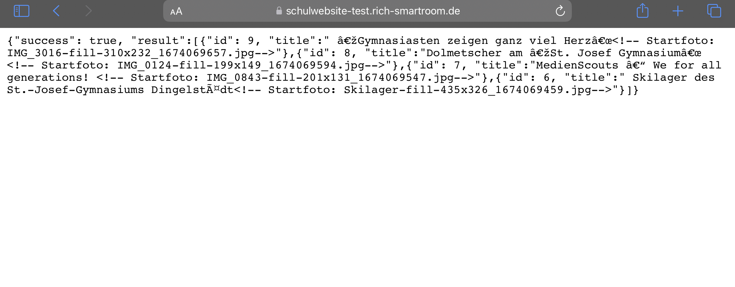
8. Technische Hintergrundprozesse
Aussehen einer API Rückgabe
Notes:
API Rückgabe: Für Computer gut Lesbar
Hier sehen sie rückgabe von dem Server der Schulwebsite
Kein Überblick für den normalen Benutzer
Informationen für Menschen unmöglich erkenn und Aufrufbar
-> Muss weiter verarbeitet werden und vernünftig gezeigt zu werden

Slide 11

8. Technische Hintergrundprozesse
Clientseitige Hintergrundprozesse
Anfrage
Platzhalter befüllen
Abb 19
Antwort
Abb 15
Abb 14
Notes:
Javascript übernimmt diese Aufgabe
stellt Anfragen an die API für dynamische Daten im Hintergrund
Verarbeitet die Daten
Befüllung von Platzhaltern -> Einsetzten in des Titels in Platzhalter beim Blogeintrag
Hinzufügen von Daten in Listen -> Beispielsweise die Liste Verfügbarer Blogeinträge
Dynamisches Design ist nötig für Unterschiedliche Datenmengen
Bedeutet: Design muss egal mit welcher Anzahl an Einträgen gut Aussehen

